Slide 1

NÁZEV: VY_32_INOVACE_33_Matematika_Jednotky času
NÁZEV ŠKOLY: Základní škola a praktická škola Arkadie o. p. s.
AUTOR: Mgr. Jitka Riedelová
TEMA: Jednotky času
ČÍSLO PROJEKTU: CZ.1.07./1.4.00/21.2257

Slide 2
ANOTACE
Materiál pro výuku matematiky v 7. ročníku základní školy praktické
Určeno pro interaktivní tabuli
Opakování a výklad látky – Jednotky času, převody
Prohloubení učební látky a cvičení pro její ověření – názorné ukázky, doplňování výsledků se zpětnou vazbou, příklady k převádění jednotek / lze použít jako pracovní list/
Použití v hodině žáky zaujalo, aktivně se zapojovali do práce na interaktivní tabuli
Vytvořeno: 3. 4. 2012

Slide 3
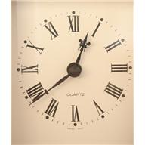
Jednotky času

Slide 4

Zapamatuj si:
1 s - sekunda

Slide 5
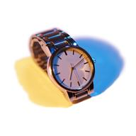
1 min - minuta
1min = 60 s

Slide 6

1 hod - hodina
1 hod = 60 min

Slide 7
Převeď:
1 hod = min
5 min = s
3 hod = min
1 hod 20 min = min
10 min = s
60
300
180
80
600

Slide 8
Použité zdroje:
http://office.microsoft.com

